Slide 1
ખોરાક લેવાની
વિવિધ રીતો

Slide 2
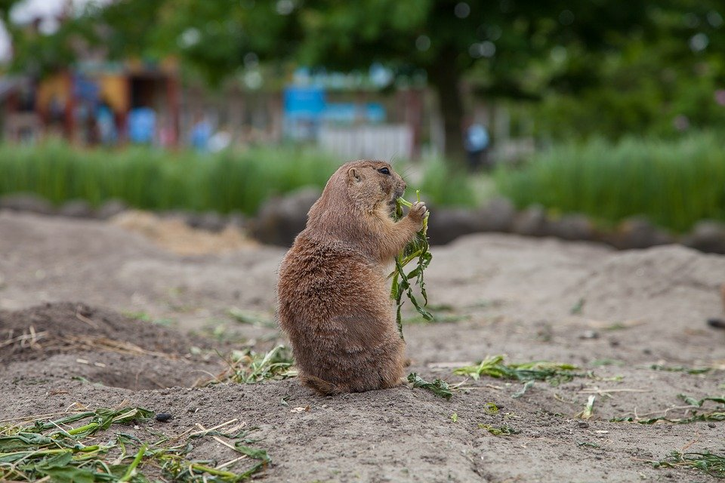
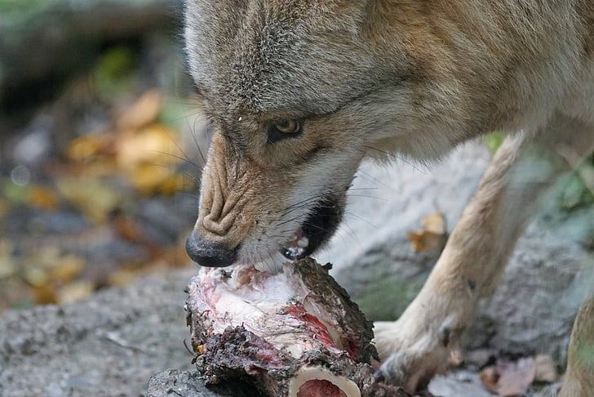
ખોરાક
જીવન જીવવા માટે ખોરાક ખૂબજ જરૂરી છે.
ખોરાક ખાધા વિના, કોઈપણ જીવનનું અસ્તિત્વ શક્ય નથી.
બધા જીવો ખોરાક ખાય છે.

Slide 3
પ્રાણીઓમાં પોષણ
પ્રાણી પોષણ
પોષણ જરૂરિયાતો
ખોરાક લેવાની રીત
શરીરમાં ખોરાક નો ઉપયોગ

Slide 4
પ્રાણીઓમાં પોષણ
ખોરાકને અંદર લેવાની પ્રક્રિયાને અંતઃગ્રહણ કહેવામાં આવે છે.
જે ખોરાક અંદર લેવામાં આવે છે તે શ્રેણીબદ્ધ પગલાંમાંથી પસાર થાય છે.
ખોરાકના જટિલ ઘટકોનું સરળ પદાર્થોમાં વિભાજન થવાને પાચન કહેવામાં આવે છે.
અંતઃગ્રહણ
ખોરાકના જટિલ ઘટકોનું વિભાજન
પાચન

Slide 5
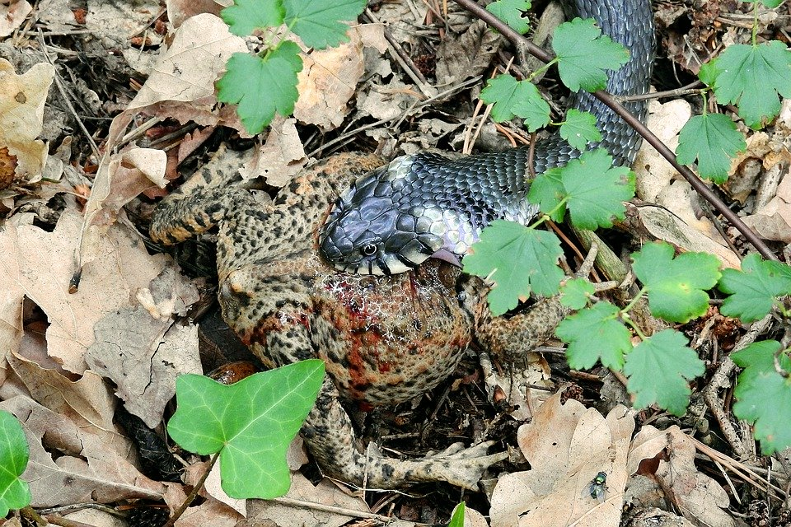
સજીવોમાં ખોરાક લેવાની વિવિધ રીતો
સાપ
સસલાં, ઉંદર, પક્ષીઓ વગેરે ખાય છે.
તેઓ તેમનો ખોરાક ગળી જાય છે.

Slide 6
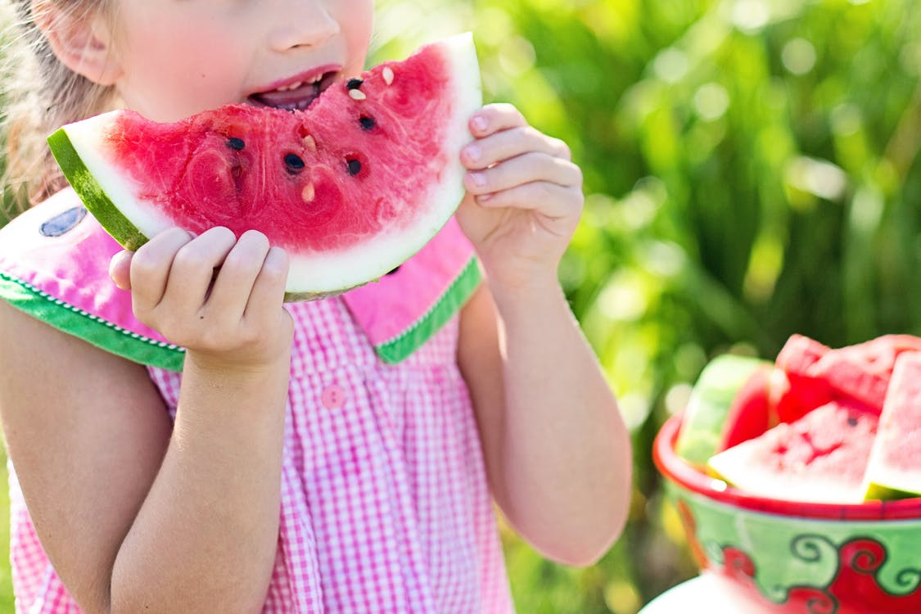
સજીવોમાં ખોરાક લેવાની વિવિધ રીતો
મનુષ્ય
ફળો, શાકભાજી, માછલી, માંસ વગેરે ખાય છે
મનુષ્ય પોતાનો ખોરાક ચાવી અને ગળી શકે છે.
મનુષ્ય મોં દ્વારા ખોરાક ગ્રહણ કરે છે..

Slide 7
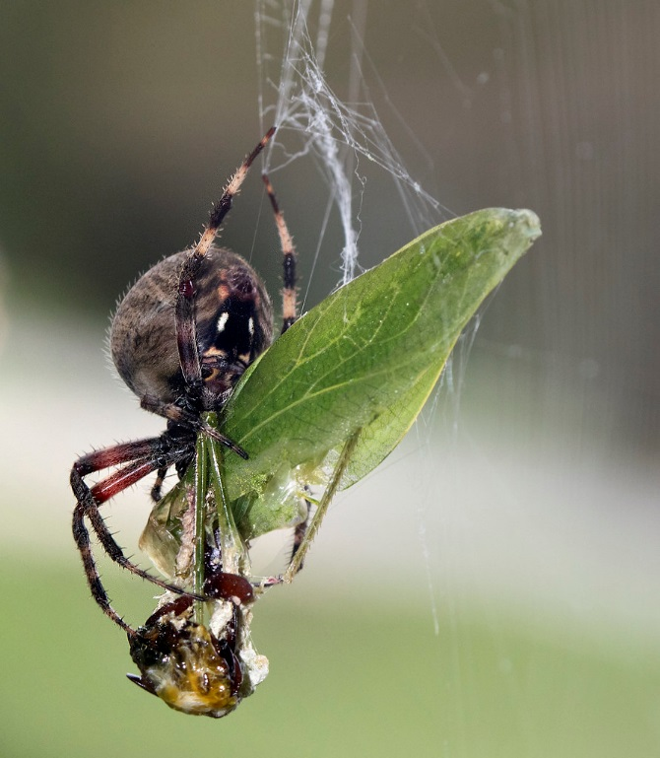
સજીવોમાં ખોરાક લેવાની વિવિધ રીતો
કરોળિયા
કીડી, માખી, મચ્છર વગેરે જંતુઓ ખાઈ શકે છે.
કરોળિયા તેના ખોરાકને દળી કાઢે છે.

Slide 8
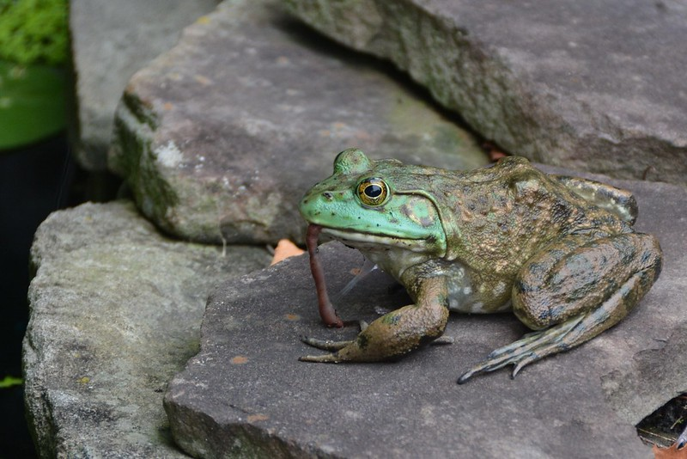
સજીવોમાં ખોરાક લેવાની વિવિધ રીતો
દેડકા
દેડકા માખીઓ, મચ્છર, ફૂદાં, ડ્રેગનફ્લાય (વાણિયો) વગેરે જેવા જંતુઓ ખાય છે.
દેડકાની જીભ ચીકણી હોય છે અને તેઓ પોતાનો ખોરાક ગળી જાય છે.

Slide 9
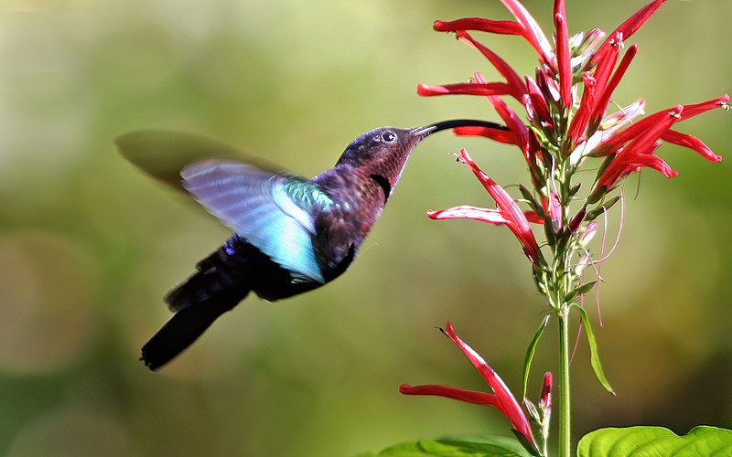
સજીવોમાં ખોરાક લેવાની વિવિધ રીતો
હમિંગ બર્ડ
(રંગબેરંગી પક્ષી)
હમિંગ બર્ડની ખોરાક ખાવાની રીત ચૂસવાની છે.
તેઓ ફૂલો માંથી અમૃત ચૂસે છે.

Slide 10
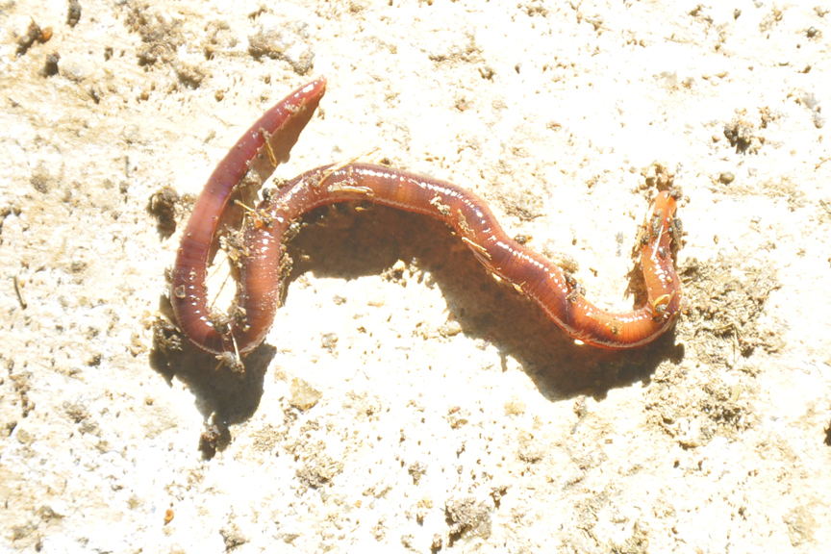
સજીવોમાં ખોરાક લેવાની વિવિધ રીતો
અળસિયા
તેઓ મૃત પાંદડા અને ઘાસ જેવા સડી જતા પદાર્થો ખાય છે.
તેઓ સ્નાયુબદ્ધ કંઠનળીની મદદથી પોતાનો ખોરાક ગળી જાય છે.

Slide 11
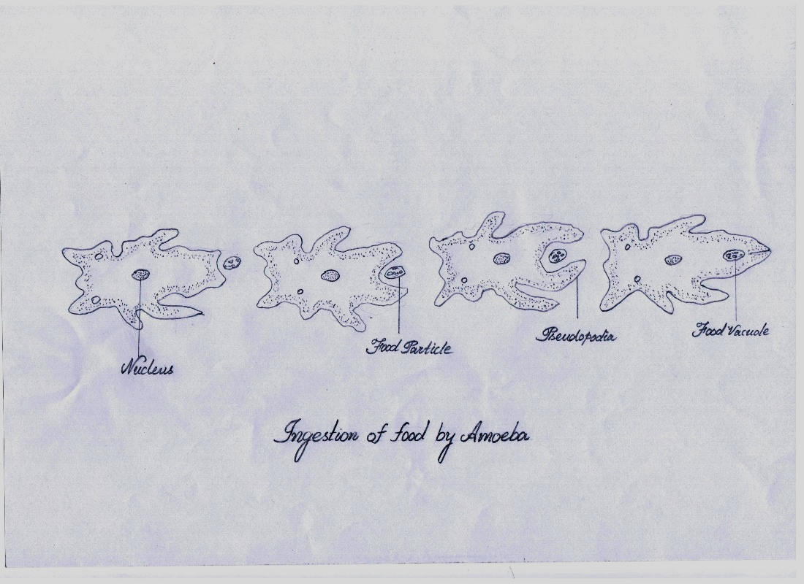
સજીવોમાં ખોરાક લેવાની વિવિધ રીતો
અમીબા
ખોરાકના નાના કણો ખાય છે.
તેઓ ખોટા પગ દ્વારા પોતાનો ખોરાક ગળી જાય છે.

Slide 12
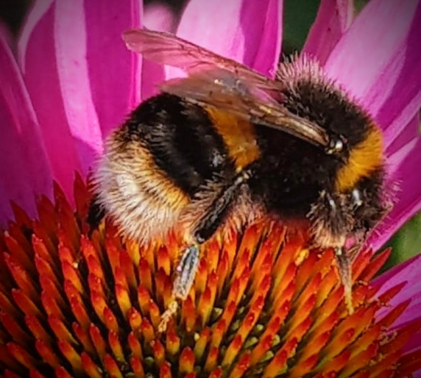
સજીવોમાં ખોરાક લેવાની વિવિધ રીતો
મધમાખી
તેઓ ફૂલો માંથી પુષ્પરસ ચૂસે છે.
મધમાખી ચૂસીને ખોરાક ખાય છે.

Slide 13
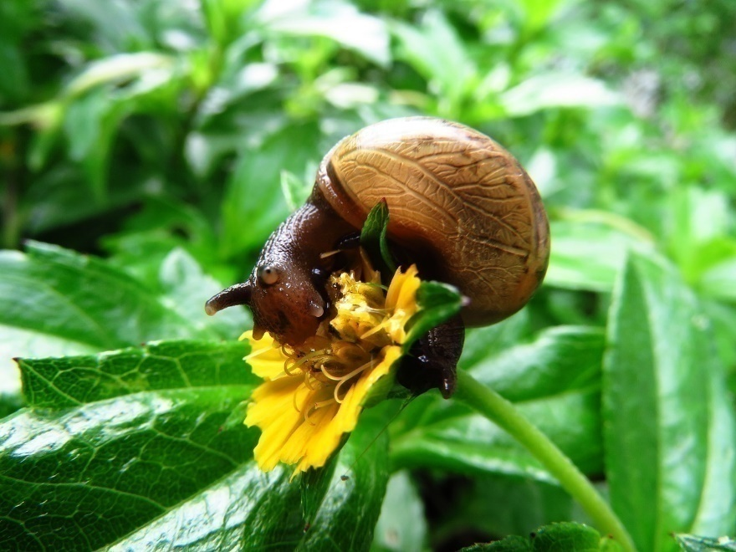
સજીવોમાં ખોરાક લેવાની વિવિધ રીતો
ગોકળગાય
ગોકળગાય ઘાસ, પાંદડા વગેરે ખાય છે.
ગોકળગાય પોતાનો ખોરાક ચાવે છે.

Slide 14
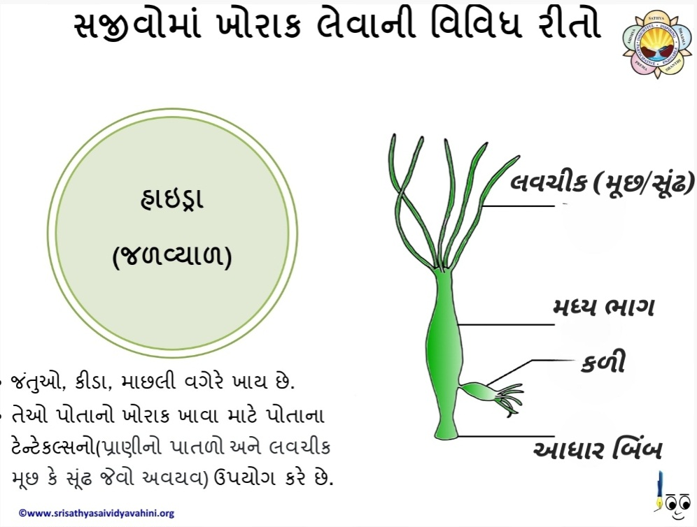

Slide 15
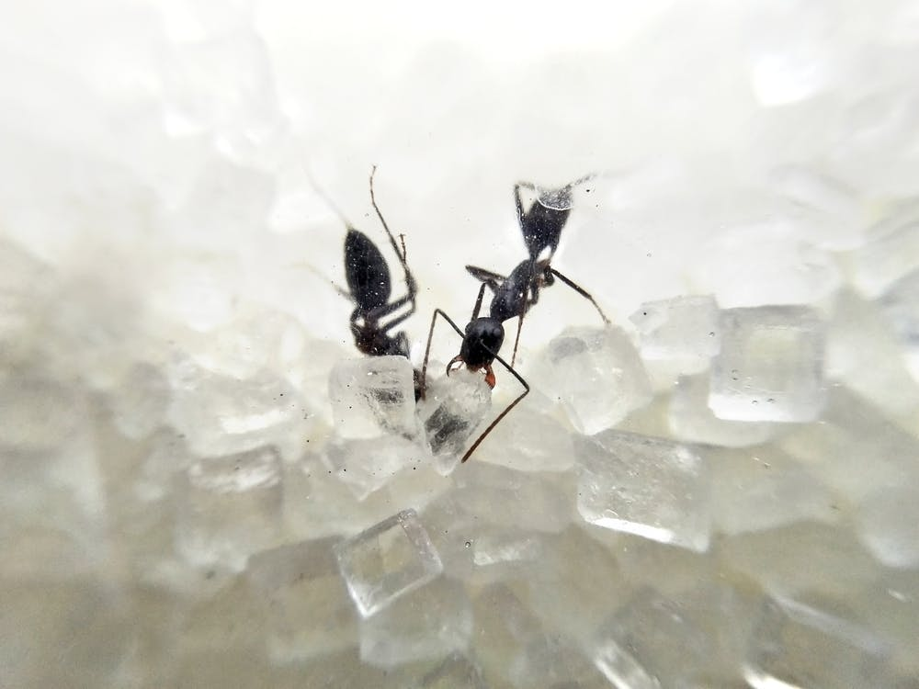
સજીવોમાં ખોરાક લેવાની વિવિધ રીતો
કીડીઓ
તેઓ જંતુઓ, મીઠાઈઓ, બીજ, છોડ, ફૂગ વગેરે ખાય છે.
તેઓ પોતાનો ખોરાક કાતરીને ખાય છે.

Slide 16
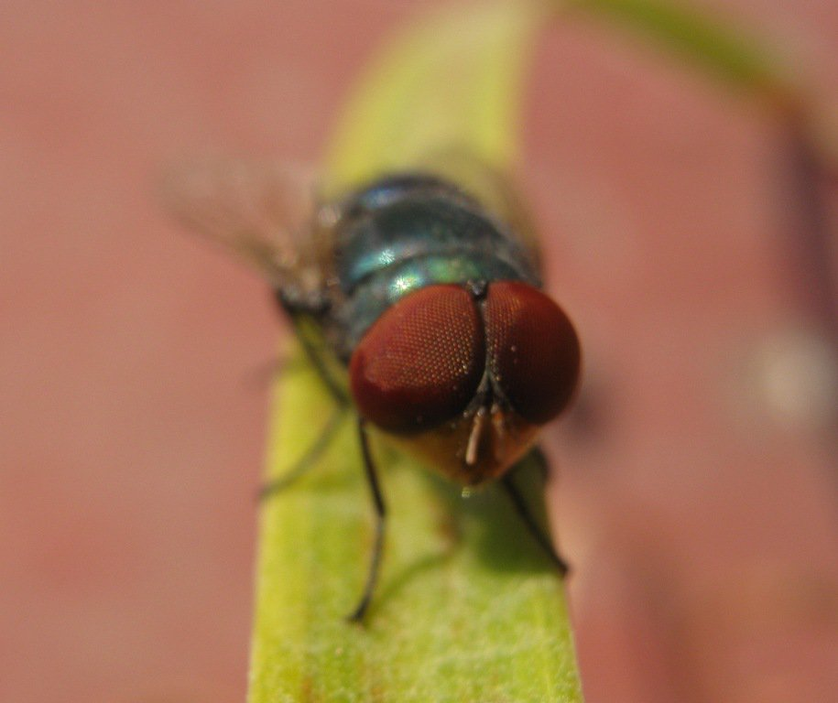
સજીવોમાં ખોરાક લેવાની વિવિધ રીતો
માખી
તેઓ ક્ષીણ થતા પદાર્થો, ખાંડ, ફૂલોનો રસ વગેરે ખાય છે.
તેઓ પોતાનો ખોરાક પલાળી, ગાળી અને ઉકાળીને લે છે.

Slide 17
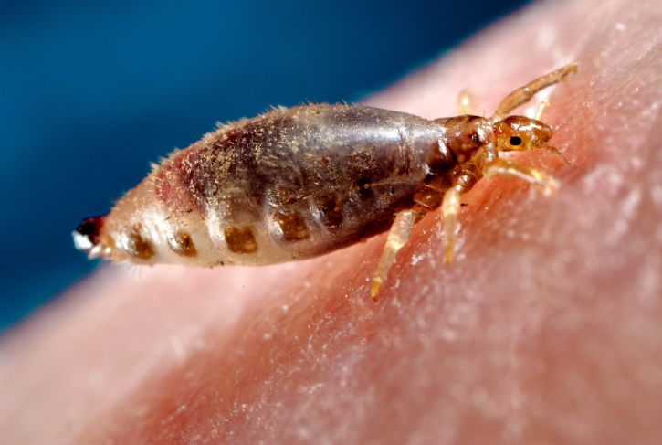
સજીવોમાં ખોરાક લેવાની વિવિધ રીતો
જૂ
તેઓ લોહી ચૂસે છે.
તેથી, જૂ ની ખોરાક ખાવાની રીત ચૂસવાની છે.

Slide 18
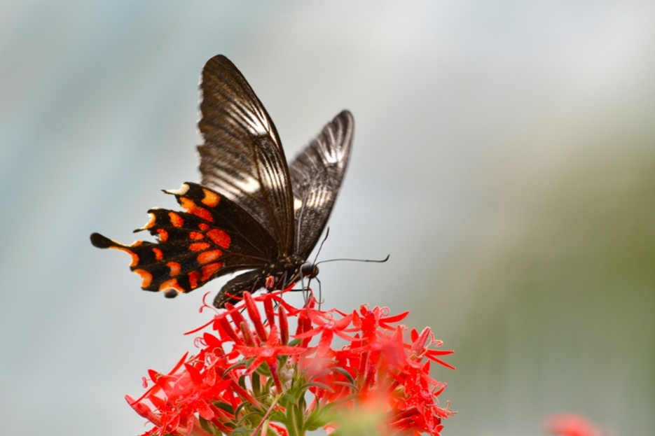
સજીવોમાં ખોરાક લેવાની વિવિધ રીતો
પતંગિયું
તેઓ ફૂલો માંથી રસ ચૂસે છે.
તેથી, પતંગિયાઓની ખાવાની રીત ચૂસવાની છે.

Slide 19
પાચન ક્રિયા
આપણે જોઈએ છીએ કે દરેક સજીવોની ખોરાક લેવાની પોતાની રીત છે.
માણસ જેવા ઉચ્ચ પ્રાણીઓમાં ખૂબ જ સારી રીતે વિકસિત પાચન તંત્ર હોય છે અને તેમના પાચન અંગો પણ સારી રીતે વિકસિત હોય છે.

Slide 20
પાચન ક્રિયા
નાના પ્રાણીઓ જેમ કે અમીબા, હાઇડ્રા (જળ વ્યાળ) વગેરેમાં પાચન અંગો સારી રીતે વિકસિત હોતા નથી.
ખાવામાં આવતો બધો ખોરાક સરળ કણોમાં તૂટી જાય છે જે પછી શરીર દ્વારા શોષાય છે.
પછી કચરો શરીરમાંથી બહાર ફેંકી દેવામાં આવે છે.

Slide 21





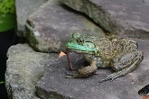
MM Index
Slide# | Thumbnail | Source and Attribution
2 |  | https://pixabay.com/photos/goffer-rodent-animal-eating-food-2547348/
2 |  | https://www.pickpik.com/mongolian-wolf-threatening-food-predation-predators-predators-carnivore-wildlife-144075
5 |  | https://pixabay.com/photos/snake-reptiles-swallowing-the-victim-4344432/
6 |  | https://www.pexels.com/photo/food-healthy-red-summer-35545/
7 |  | https://www.flickr.com/photos/watts_photos/30932041428– CC BY 2.0 - C Watts
8 |  | https://www.flickr.com/photos/dorseymw/27479951933 - CC By 2.0 - Michele Dorsey Walfred

Slide 22


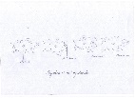



MM Index
Slide# | Thumbnail | Source and Attribution
9 |  | https://commons.wikimedia.org/wiki/File:Purple-throated_carib_hummingbird_feeding.jpg – CC BY 3.0 - Own work, from Sharp Photography, sharpphotography
10 |  | https://www.srisathyasaividyavahini.org/alfresco/d/direct/workspace/SpacesStore/fd9f464c-a6ae-4dc9-b3e6-bd0464809993/earthworm-3826?ticket=TICKET_8ffda8ade29a0d5d5d953ef16bdf382a18de743a
11 |  | https://www.srisathyasaividyavahini.org/alfresco/d/direct/workspace/SpacesStore/3d5f1581-b58d-47ca-8c93-1e664ea4493f/uncategorised-1395?ticket=TICKET_8ffda8ade29a0d5d5d953ef16bdf382a18de743a
12 |  | https://www.srisathyasaividyavahini.org/alfresco/d/direct/workspace/SpacesStore/9c5e5187-5b4a-4103-ae99-6ea93f7bbb51/bumblebee-7826?ticket=TICKET_8ffda8ade29a0d5d5d953ef16bdf382a18de743a
13 |  | https://www.needpix.com/photo/1001835/snail-snail-eating
14 |  | https://www.srisathyasaividyavahini.org/alfresco/d/direct/workspace/SpacesStore/3cc21539-740e-42a1-8af4-ab12583185a2/hydra-6367?ticket=TICKET_8ffda8ade29a0d5d5d953ef16bdf382a18de743a

Slide 23
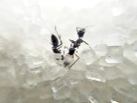



MM Index
Slide# | Thumbnail | Source and Attribution
15 |  | https://www.pexels.com/photo/ants-eating-sugar-228779/
16 |  | https://www.srisathyasaividyavahini.org/alfresco/d/direct/workspace/SpacesStore/17f84860-8d03-47a8-86a5-cf3a8c1f4bd5/insects-392?ticket=TICKET_8ffda8ade29a0d5d5d953ef16bdf382a18de743a
17 |  | https://pixnio.com/science/microscopy-images/lice-infestation/body-lice-are-parasitic-insects-that-live-on-the-body-and-in-the-clothing-or-bedding-of-infested-humans
18 |  | https://www.srisathyasaividyavahini.org/alfresco/d/direct/workspace/SpacesStore/3e567f9e-7dfe-457d-b350-434e2c2ce0f0/animals-and-birds-3015?ticket=TICKET_8ffda8ade29a0d5d5d953ef16bdf382a18de743a

